Slide 1
Queue
15 주차

Slide 2
목차
후위 표기법
연산
Queue
원형 큐 배열
원형 큐 연결리스트

Slide 3
후위 표기법
Stack
괄호 push()
(
Result
Notes:
(A+B*C)/D-F*E
ABC*+D/FE*-

Slide 4
후위 표기법
Stack
데이터 출력
(
Result
A
Notes:
(A+B*C)/D-F*E
ABC*+D/FE*-

Slide 5
후위 표기법
Stack
+
Stack 에 push()
(
Result
A
Notes:
(A+B*C)/D-F*E
ABC*+D/FE*-

Slide 6
후위 표기법
Stack
+
데이터 출력
(
Result
AB
Notes:
(A+B*C)/D-F*E
ABC*+D/FE*-

Slide 7
후위 표기법
Stack
*
+
Stack 에 push()
[연산자 우선순위 고려]
(
Result
AB
Notes:
(A+B*C)/D-F*E
ABC*+D/FE*-

Slide 8
후위 표기법
Stack
*
+
(
ABC*+
Stack
+
*
AB*C+
(
Notes:
(A*B+C)/D-F*E
ABC*+D/FE*-

Slide 9
후위 표기법
Stack
*
+
데이터 출력
(
Result
ABC
Notes:
(A+B*C)/D-F*E
ABC*+D/FE*-

Slide 10
후위 표기법
Stack
*
Pop()을 수행 [(까지 연산자 출력]
[연산자 우선순위 고려]
+
(
Result
ABC
Notes:
(A+B*C)/D-F*E
ABC*+D/FE*-

Slide 11
후위 표기법
Stack
Stack 에 push()
[괄호 다음에 나온 것을 따로 체크]
/
Result
ABC*+
Notes:
(A+B*C)/D-F*E
ABC*+D/FE*-

Slide 12
후위 표기법
Stack
데이터 출력 및 pop()
Result
ABC*+D/
Notes:
(A+B*C)/D-F*E
ABC*+D/FE*-

Slide 13
후위 표기법
Stack
Stack 에 push()
-
Result
ABC*+D/
Notes:
(A+B*C)/D-F*E
ABC*+D/FE*-

Slide 14
후위 표기법
Stack
데이터 출력
-
Result
ABC*+D/F
Notes:
(A+B*C)/D-F*E
ABC*+D/FE*-

Slide 15
후위 표기법
Stack
Stack 에 push()
*
-
Result
ABC*+D/F
Notes:
(A+B*C)/D-F*E
ABC*+D/FE*-

Slide 16
후위 표기법
Stack
데이터 출력
*
-
Result
ABC*+D/FE
Notes:
(A+B*C)/D-F*E
ABC*+D/FE*-

Slide 17
후위 표기법
Stack
남은 Stack pop()
Result
ABC*+D/FE*-
Notes:
(A+B*C)/D-F*E
ABC*+D/FE*-

Slide 18
Queue
...
[n-2]
...
[n-2]
...
a
[n-2]
n-3
[n-1]
a
[n-1]
a
1
a
n-2
[n-1]
[2]
1
a
[2]
0
a
0
[1]
[0]
[1]
[0]
[1]
[0]
front = [0]
rear = [0]
front = [0]
rear = [2]
front = [0]
rear = [n-1]
(a) 공백 원형 큐
(b) 2개의 원소 저장
(c) 만원 원형 큐

Slide 19
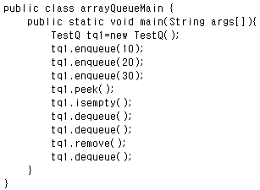
Queue
배열

Slide 20
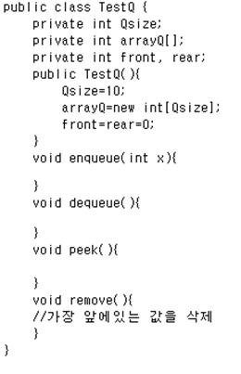

Queue
배열

Slide 21

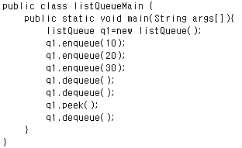
Queue
연결리스트

Slide 22
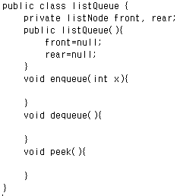
Queue
연결리스트

